Slide 1



УЧАСТИЕ в конкурсе субсидий НКО на реализацию проектов за счёт софинансирования
Фонда Президентских грантов
15 июля 2021 года
г. Белгород

Slide 2

Организатор конкурса:
Департамент внутренней политики Белгородской области

Slide 3

Порядок предоставления субсидий
Утвержден
постановлением Правительства Белгородской области
от 31.05.2021 г. № 204-пп

Slide 4

Подача заявок осуществляется на портале: белгород.гранты.рф
Заявки на региональную субсидию

Slide 5
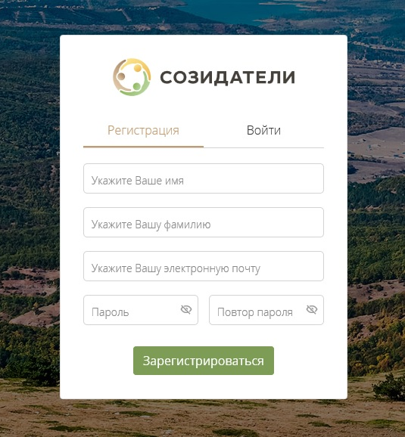
Регистрация на портале

Slide 6

Срок подачи заявок: с 06.07.2021 по 06.08.2021

Slide 7
Срок реализации проекта: начало: не ранее
27 сентября 2021 г. окончание: не позднее
01 декабря 2022 г.

Slide 8

Подведение итогов: не позднее
10 сентября 2021 г.

Slide 9
некоммерческие организации
УЧАСТНИКИ
КОНКУРСА:

Slide 10
НЕ МОГУТ участвовать:
1) потребительские кооперативы (в том числе жилищные, жилищно-строительные и гаражные кооперативы, садоводческие, огороднические и дачные потребительские кооперативы, общества взаимного страхования, кредитные кооперативы, фонды проката, сельскохозяйственные потребительские кооперативы);
2) политические партии;
3) кооперативы;
4) торгово-промышленные палаты;
5) товарищества собственников недвижимости, к которым относятся в том числе товарищества собственников жилья;
6) адвокатские палаты, адвокатские образования;
7) нотариальные палаты;
8) государственные корпорации, государственные компании;

Slide 11
НЕ МОГУТ участвовать:
9) государственные (муниципальные) учреждения;
10) общественные объединения, не являющиеся юридическим лицом;
11) профсоюзные организации;
12) юридические лица, в составе учредителей которых есть политические партии;
13) физические лица;
14) НКО, при реализации проектов которых ранее были выявлены факты нецелевого использования средств субсидий, предоставляемых из бюджетов бюджетной системы Российской Федерации;
15) микрофинансовые организации

Slide 12

НКО должна быть зарегистрирована в качестве юридического лица на территории Белгородской области в установленном законодательством порядке.
Требования к участникам

Slide 13

По состоянию на первое число месяца, предшествующего месяцу проведения конкурса, у НКО, претендующей на получение субсидии, должна отсутствовать:
- неисполненная обязанность по уплате налогов, сборов, страховых взносов, пеней, штрафов, процентов, подлежащих уплате в соответствии с законодательством Российской Федерации о налогах и сборах;
- просроченная задолженность по возврату в областной бюджет субсидий, бюджетных инвестиций, предоставленных в том числе в соответствии с иными правовыми актами, а также иная просроченная (неурегулированная) задолженность по денежным обязательствам перед Белгородской областью
Требования к участникам

Slide 14

НКО не должна находиться в процессе реорганизации (за исключением реорганизации в форме присоединения к юридическому лицу, являющемуся участником отбора, другого юридического лица), ликвидации, в отношении них не введена процедура банкротства, деятельность участника отбора не приостановлена в порядке, предусмотренном законодательством Российской Федерации
Требования к участникам

Slide 15

В реестре дисквалифицированных лиц отсутствуют сведения о дисквалифицированных руководителе, членах коллегиального исполнительного органа, лице, исполняющем функции единоличного исполнительного органа, или главном бухгалтере НКО
Требования к участникам

Slide 16

НКО не должна являться иностранной некоммерческой организацией, а также российской некоммерческой организацией, в уставном (складочном) капитале которой доля участия иностранных юридических лиц, местом регистрации которых является государство или территория, включенные в утвержденный Министерством финансов Российской Федерации перечень государств и территорий, предоставляющих льготный налоговый режим налогообложения и (или) не предусматривающих раскрытия и предоставления информации при проведении финансовых операций (офшорные зоны), в совокупности превышает 50 процентов
Требования к участникам

Slide 17

НКО не должна получать средства из федерального бюджета (бюджета субъекта Российской Федерации, местного бюджета), из которого планируется предоставление субсидии на цели, установленные Порядком.
Требования к участникам

Slide 18

НКО должна располагать материально-технической базой, необходимой для достижения целей предоставления субсидии
Требования к участникам

Slide 19
1) несоответствие критериям получателей субсидии, установленным Порядком;
2) несоответствие представленных заявки и документов требованиям к заявкам участников конкурса, установленным в объявлении о проведении конкурсного отбора;
3) недостоверность представленной участником конкурса информации, в том числе информации о местонахождении и адресе юридического лица;
Основания для отклонения заявки

Slide 20
4) подача некоммерческой организацией заявки после даты и (или) времени, определенных для окончания приема заявок;
5) направление реализации проекта не соответствует учредительным документам некоммерческой организации и приоритетным направлениям конкурса;
6) сроки реализации проекта не соответствуют установленным срокам.
Основания для отклонения заявки

Slide 21
- Один заявитель – один проект
- Размер субсидии:
До 300 тыс. руб. (НКО существует менее 6 месяцев)
До 500 тыс. руб. (НКО существует более 6 месяцев)
Более 500 тыс. руб. (наличие патронажной службы, домов сестринского ухода, местных отделений, ресурсные центры)
Особенности Конкурса

Slide 22
Как подаётся заявка?
Заполнить в электронном виде все разделы формы заявки
Прикрепить все
необходимые документы
в формате PDF
(УСТАВ правильный!!!)

Slide 23
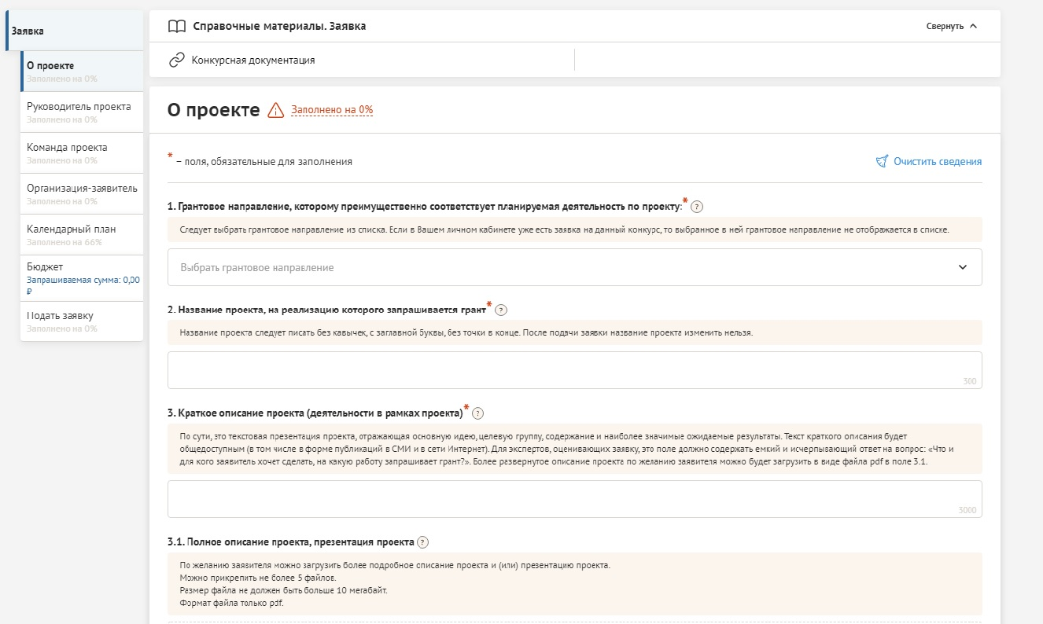

Slide 24
СТРУКТУРА СОЦИАЛЬНОГО ПРОЕКТА
ОБОСНОВАНИЕ СОЦИАЛЬНОЙ ЗНАЧИМОСТИ
ЦЕЛЬ И ЗАДАЧИ
МЕРОПРИЯТИЯ (МЕТОДЫ) ПРОЕКТА
ПЛАН-ГРАФИК РЕАЛИЗАЦИИ
РЕЗУЛЬТАТЫ И КРИТЕРИИ ОЦЕНКИ ПРОЕКТА
БЮДЖЕТ (СМЕТА) ПРОЕКТА

Slide 25
СТРУКТУРА СОЦИАЛЬНОГО ПРОЕКТА
ПРОБЛЕМА
ЦЕЛЬ
Задача 1
Задача 2
Задача 3
Мероприятие 1.1. с результатом
Мероприятие 2.1. с результатом
Мероприятие 3.1. с результатом
Мероприятие 1.2 с результатом
Мероприятие 2.2. с результатом
Мероприятие 3.2. с результатом
ПЛАН-ГРАФИК РЕАЛИЗАЦИИ
БЮДЖЕТ ПРОЕКТА
РЕЗУЛЬТАТ

Slide 26

БЮДЖЕТ (СМЕТА) ПРОЕКТА

Slide 27
БЮДЖЕТ (СМЕТА) ПРОЕКТА
Оплата труда
1.1. Оплата труда штатных работников
1.2. Оплата труда по ГПХ
1.3. Страховые взносы
2. Командировочные расходы
3. Офисные расходы
4. Приобретение/аренда оборудования

Slide 28
БЮДЖЕТ (СМЕТА) ПРОЕКТА
5. Разработка и поддержка сайтов, информационных систем и пр.
6. Оплата юридических, информационных, консультационных услуг и и пр.
7. Расходы на проведение мероприятий
8. Издательские, полиграфические и сопутствующие расходы
9. Прочие прямые расходы

Slide 29
- не связанные с реализацией проекта;
- на приобретение недвижимого имущества;
- на погашение задолженностей;
- на капитальное строительство;
- на алкогольную и табачную продукцию;
- на приобретение валюты;
- на финансирование политических кампаний;
- на уплату штрафов и пеней;
- на приобретение транспортных средств;
- на коммерческие проекты;
- на горюче-смазочные материалы.
Запрещены РАСХОДЫ

Slide 30
БЮДЖЕТ СОСТАВЛЕН ГРАМОТНО, ЕСЛИ:
СООТВЕТСТВУЕТ ОПИСАТЕЛЬНОЙ ЧАСТИ ЗАЯВКИ
СУММА ДОСТАТОЧНА ДЛЯ ОБЕСПЕЧЕНИЯ ВСЕХ ВИДОВ РАБОТ
ПОДРОБЕН
ВКЛЮЧАЕТ ВСЕ СТАТЬИ, ФИНАНСИРУЕМЫЕ ДОНОРОМ
ВКЛЮЧАЕТ ВСЕ СТАТЬИ, ФИНАНСИРУЕМЫЕ ИЗ ДРУГИХ ИСТОЧНИКОВ
УЧИТЫВАЕТ НАЛОГИ
ВКЛЮЧАЕТ ВСЕ ВИДЫ РАБОТ НА БЕЗВОЗМЕЗДНОЙ ОСНОВЕ
ВКЛЮЧАЕТ ВСЕ НЕПРЯМЫЕ РАСХОДЫ, ЕСЛИ НУЖНО
ОТДЕЛЕНА ОПЛАТА ТРУДА ОТ ПРОЧИХ ПРЯМЫХ РАСХОДОВ
УЧИТЫВАЕТ ТЕКУЩИЙ УРОВЕНЬ ИНФЛЯЦИИ

Slide 31
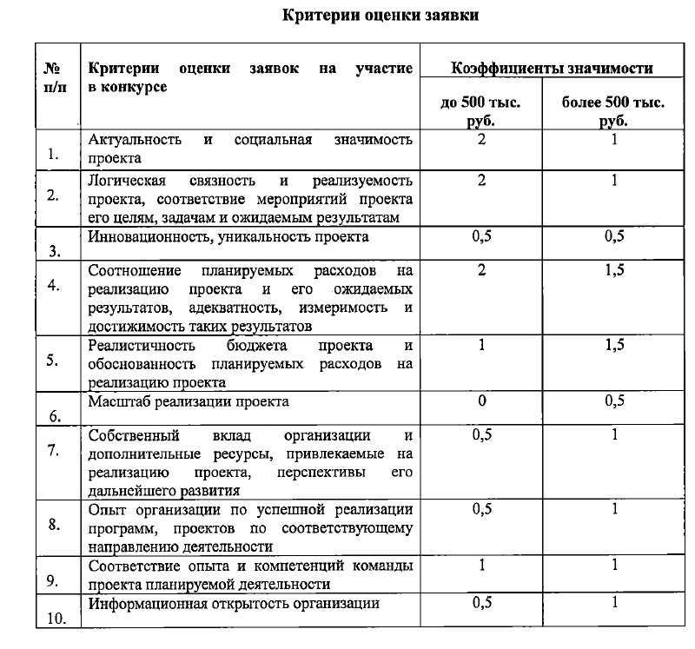
КРИТЕРИИ ОЦЕНКИ ЗАЯВКИ

Slide 32
ГРАНТ (СУБСИДИЯ)
ЦЕЛЕВЫЕ СРЕДСТВА
РАСХОДУЮТСЯ только
НА ЗАЯВЛЕННЫЕ ЦЕЛИ

Slide 33
Финансовая отчетность
Состав финансовой отчетности:
ОТЧЕТ о расходах, источником финансового обеспечения которых является Субсидия;
Реестр расходов на реализацию мероприятий социально значимого проекта + копии бухгалтерских документов
Срок предоставления отчетности:
До 7 числа месяца, следующего за отчетным кварталом (по графику от ДВП)

Slide 34

ПОДТВЕРЖДАЮЩИЕ ДОКУМЕНТЫ
Состав подтверждающих документов формируется, исходя из существа расходов и из требований бухгалтерского и налогового законодательства РФ.

Slide 35
ФИНАНСОВЫЙ
ОТЧЕТ
Принципы расходования целевых средств
Расходы в соответствии с бюджетом проекта.
Минимизировать (а лучше избегать
совсем) расходов за наличный расчет.
Если же оплата произведена за наличный расчет необходимо предоставить расходный кассовый ордер, авансовый отчет с приложенным кассовым и товарным чеком

Slide 36

ФИНАНСОВЫЙ
ОТЧЕТ
Принципы расходования целевых средств
3. Все расходы подтверждены первичной бухгалтерской документацией
4. Объем расходов соответствует результатам аналитического отчета (целевым показателям)

Slide 37
ФИНАНСОВЫЙ
ОТЧЕТ: ВНИМАНИЕ!!!
При закупке непроизводственных активов, нематериальных активов, материальных запасов и основных средств обязательно заключать договор с поставщиком.
При приобретении подарков (сувениров, поощрительных призов) составлять ведомости на вручение подарков с указанием обязательных реквизитов (Ф.И.О., адрес, телефон, наименование подарка (сувенира),стоимость, подпись получателя.
При расходах ,связанных с организацией питания участников мероприятий обязательно прилагать регистрационные списки участников мероприятий.
В отношении штатных работников необходимо предоставлять штатное расписание, табели учета рабочего времени.

Slide 38
ВАЖНО!!!
Предоставить ВСЕ копии подтверждающих документов по Реестру;
    Подтверждающие документы: «копия верна», подпись/расшифровка, печать
Все расчеты в безналичной форме;
Все расходы за счет субсидии – отдельные документы (раздельный учёт);
Никаких предоплат и оплат долгов за счет субсидии;
    Расходование средств
    в соответствии со СМЕТОЙ!!!

Slide 39
Аналитическая отчетность
Состав аналитической отчетности:
Отчет о достижении значений показателей реализации мероприятий проекта
Подтверждающие документы
Срок предоставления отчетности:
До 7 числа месяца, следующего за отчетным кварталом (по графику от ДВП)
Контакты Департамента (4722) 32-95-12

Slide 40

РЕСУРСНЫЙ ЦЕНТР НКО
БЕЛГОРОДСКОЙ ОБЛАСТИ
Телефон/факс 8 (4722) 555-271,
E-mail: broo-vera@mail.ru
сайт http://csi-vera.ru
Вконтакте: https://vk.com/nko31
instagram: @nko31
Белгородская региональная общественная организация «Центр социальных инициатив «Вера» (БРОО «ЦСИ «Вера»)
308033, г. Белгород, ул. Королева 2А, офис 530

